Slide 1
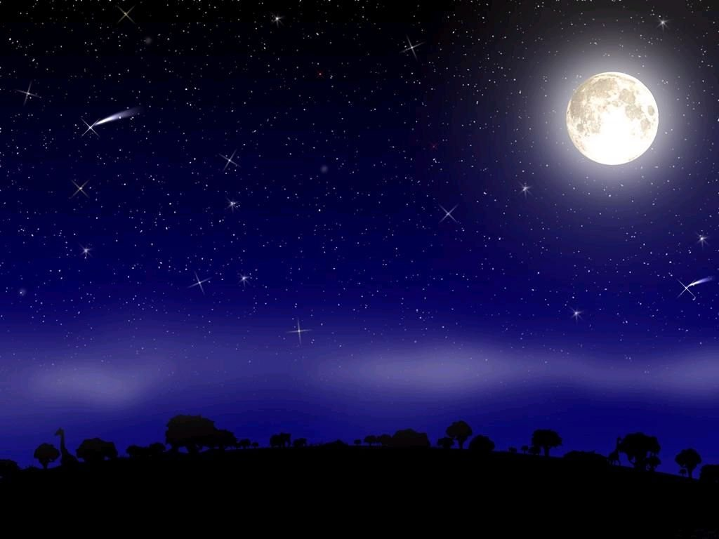

七颗钻石

Slide 2
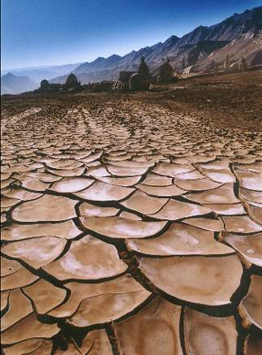

Slide 3
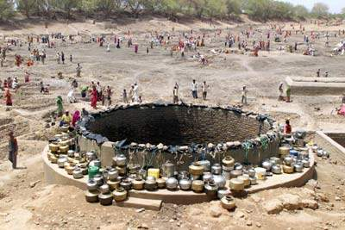

Slide 4
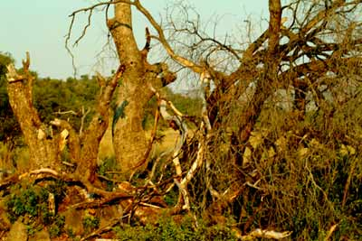

Slide 5
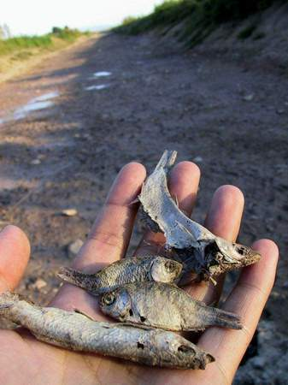

Slide 6


真神奇
★当她醒来的时候，拿起罐子一看，罐子里竟装满了清澈新鲜的水。
★她以为，水一定都洒了，但是没有，罐子端端正正地在地上放着，罐子里的水还是满满的。
★当小姑娘再拿水罐时，木头做的水罐竟变成了银的。
★就在这一瞬间，水罐又变成了金的。
★这时突然从水罐里跳出了七颗很大的钻石，接着从里面涌出了一股巨大的清澈而新鲜的水流。
那七颗钻石越升越高，升到了天上，变成了七颗星星。

Slide 7
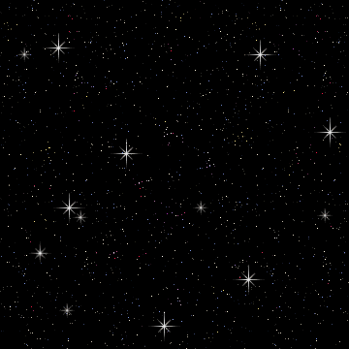



为生病的母亲找水
变出了水
端端正正
将水省给母亲喝
变成银的
倒水给小狗喝
变成金的
母亲让水给小姑娘喝
小姑娘把水让给过路人喝
变出了钻石、水流、星星

Slide 8
变化原因
水罐的变化
为生病的母亲找水
变出了水
端端正正
将水省给母亲喝
变成银的
倒水给小狗喝
变成金的
母亲让水给小姑娘喝
小姑娘把水让给过路人喝
变出了钻石、水流、星星

Slide 9
动听的歌曲里动人的故事
1999年10月3日，本该愉快的假日里，一个幸福的三口之家在高高的缆车上放飞他们的欢笑，欣赏着被枫叶染红的峡谷美景。就在这时，缆车突然间离开了缆索，急速地坠落。十几条生命一瞬间就要消失了。就在缆车坠地的一刹那，父母用双手奋力托起了年仅2岁的孩子。父母双双遇难了，而他们却用双手托起了孩子的重生。这个孩子叫潘子洁。韩红把孩子接到家里做自己的儿子，就这样韩红当了一个未婚妈妈。每年到了孩子父母的遇难日子，韩红总带着孩子去他亲生父母的坟前祭拜他们，每次看到孩子那副伤心的样子，就感到心酸，于是发誓要把孩子抚养成人，重新给他一个温暖的家。然后，韩红就写下了《天亮了》这首歌。

Slide 10

韩红《天亮了》
那是一个秋天风儿那么缠绵
让我想起他们那双无助的眼
就在那美丽风景相伴的地方
我听到一声巨响震彻山谷
就是那个秋天再看不到爸爸的脸
他用他的双肩托起我重生的起点
黑暗中泪水沾满了双眼
不要离开不要伤害
我看到爸爸妈妈就这么走远
留下我在这陌生的人世间
不知道未来还会有什么风险
我想要紧紧抓住他的手
妈妈告诉我希望还会有
看到太阳出来妈妈笑了
天亮了
这是一个夜晚天上宿星点点
我在梦里看见我的妈妈
一个人在世上要学会坚强
你不要离开不要伤害
我看到爸爸妈妈就这么走远
留下我在这陌生的人世间
我愿为他建造一个美丽的花园
我想要紧紧抓住他的手
妈妈告诉我希望还会有
看到太阳出来天亮了
看到太阳出来
他们笑了
天亮了

Slide 11
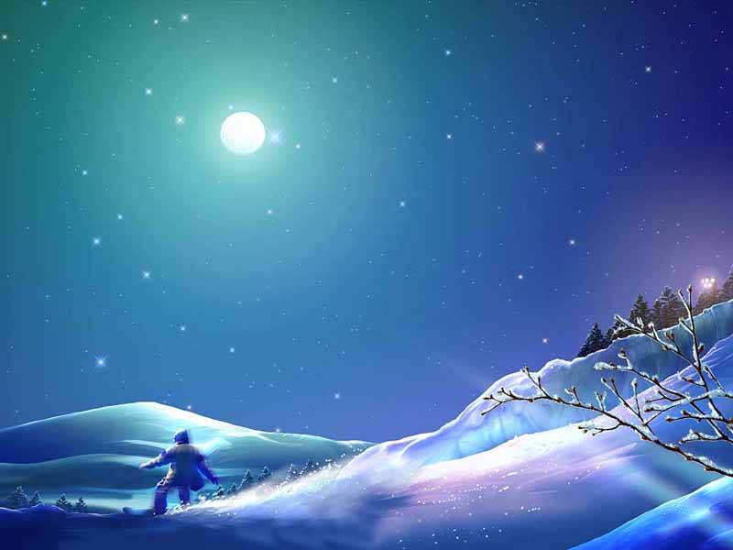
童话中小姑娘的爱心就像钻石一样晶莹剔透，生活中也有许多爱心故事感人至深。同学们,你还知道哪些爱心故事?
说一说你身边的爱心故事
你来谈 我来谈
爱心故事大家谈
http://mv.suflash.com/html/mv818.php

Slide 12
